Slide 1
Реклама логарифмической функции
Подготовила: Ромашина Наталья Владимировна
преподаватель математики

Slide 2
Шаговое напряжение.
Если неподалеку от высоковольтной линии упала опора, то вокруг на некоторой территории создается шаговое напряжение, которое изменяется по логарифмической кривой и зависит от расстояния до места падения провода. Поэтому, чем ближе к опоре, тем больше опасность поражения электрическим током. Будьте осторожны!
y
y
1000
Х(l)m
0

Slide 3
Материал из Интернета
Шаговое напряжение — напряжение, обусловленное электрическим током протекающим в земле или токопроводящем полу, и равное разности потенциалов между двумя точками поверхности земли (пола), находящимися на расстоянии одного шага человека. Шаговое напряжение зависит от длины шага, удельного сопротивления грунта и силы протекающего через него тока. Опасное шаговое напряжение может возникнуть, например, около упавшего на землю провода под напряжением или вблизи заземлителей электроустановок при аварийном коротком замыкании на землю (допустимые значения сопротивления заземлителей и удельное сопротивление грунта нормируются для того, чтобы избежать подобной ситуации).
При попадании под шаговое напряжение возникают непроизвольные судорожные сокращения мышц ног и, как следствие, падение человека на землю. Ток начинает проходить между новыми точками опоры — например, от рук к ногам, что чревато смертельным поражением. При подозрении на шаговое напряжение надо покинуть опасную зону минимальными шажками («гусиным шагом») или прыжками.

Slide 4
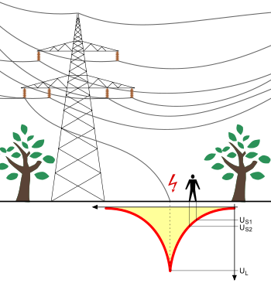

Slide 5
Дозатор весового непрерывного действия. Производительность весов запрограммирована. Если масса поступает быстрее, то скорость транспортера автоматически уменьшается. Если масса поступает недостаточно, то скорость автоматически возрастает. Зависимость массы от скорости изменяется по логарифмической кривой.
Y(V)
X(m)
0

Slide 6
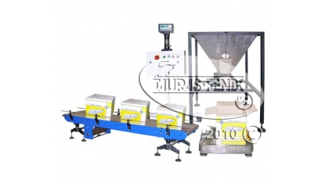
Материал из Интернета
Весовой дозатор 100 предназначен для дозирования сыпучих, мелкоштучных и замороженных продуктов путем взвешивания порций. Продукт дозируется в готовую тару (коробки, мешки), установленную на весовой платформе.
Дозатор работает в шаговом рабочем цикле. Управление дозатором осуществляется при помощи микропроцессора весового терминала

